Slide 1

Introdução a
Bioquímica e Bioenergética
Danilo Andrade
danilo_as@live.com
danilo.santos@ufes.br
1

Slide 2
Objetivos
Conhecer os principais grandes grupos de moléculas orgânicas
Conhecer os termos e elementos comuns das reações bioquímicas

Slide 3
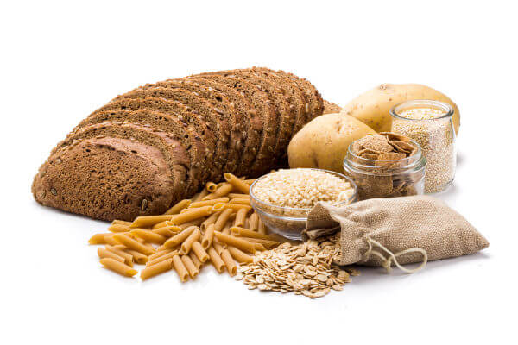
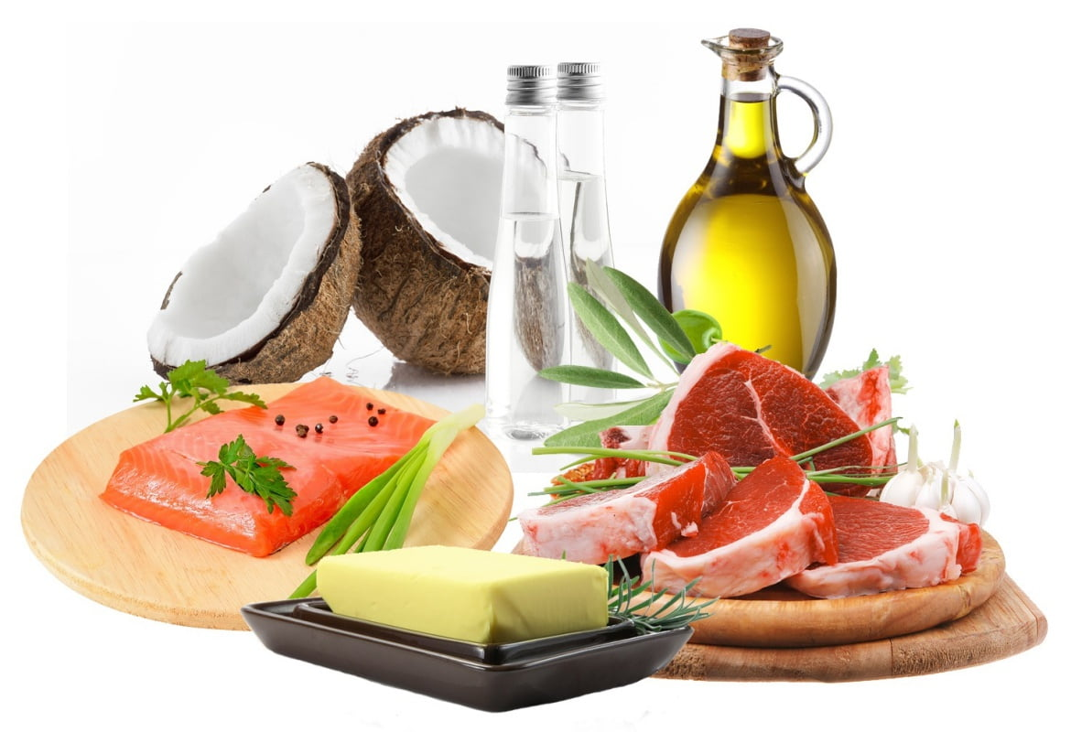
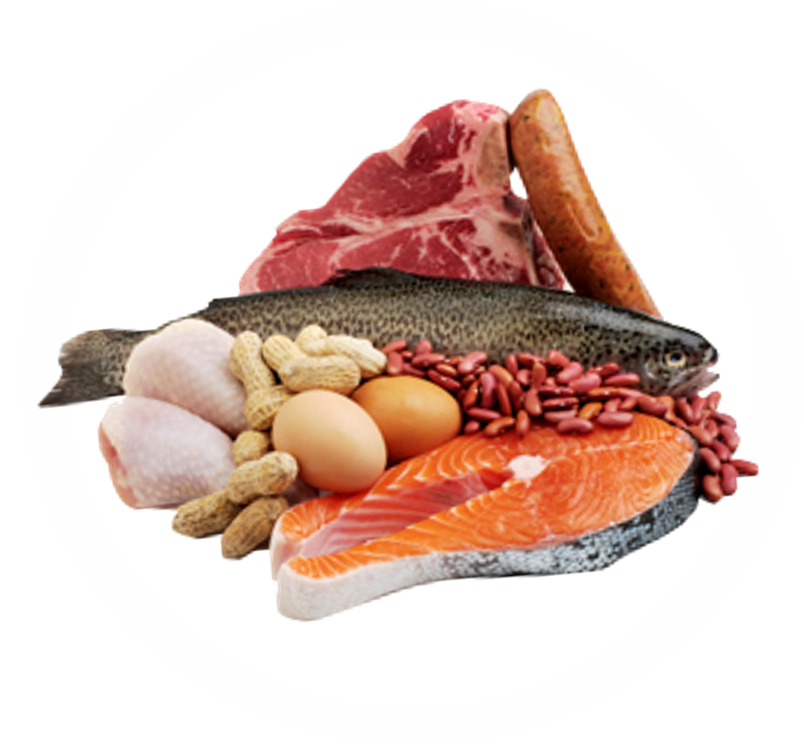
Grupos de moléculas orgânicas
Aminoácidos
Carboidratos
Proteínas
Lipídeos
Enzimas

Slide 4
Carboidratos
Moléculas formadas fundamentalmente por carbono, hidrogênio e oxigênio.
Também conhecidos como glicídios ou açúcares, são importantes biomoléculas que constituem a base da nutrição dos organismos não fotossintetizantes

Slide 5
CH₂OH
CH₂OH
O
O
H
H
H
OH
H
H
OH
H
OH
H
HO
OH
HO
H
H
OH
H
OH
α-Glicose
β-Glicose

Slide 6
CH₂OH
CH₂OH
O
O
H
H
H
H
H
H
OH
H
OH
H
HO
OH
HO
OH
H
OH
H
OH

Slide 7
CH₂OH
CH₂OH
O
O
H
H
H
H
H
H
OH
H
OH
H
HO
OH
O
H
OH
H
OH

Slide 8

Plantas: máquinas orgânicas de produção e alimentos
Luz
6 CO₂ + 6 H₂O
C₆H₁₂O₆ + 6 O₂

Slide 9
Monossacarídeos
Dissacarídeos
Polissacarídeos
Glicose
Sacarose
Celulose
Frutose
Maltose
Amido
Galactose
Lactose
Glicogênio

Slide 10
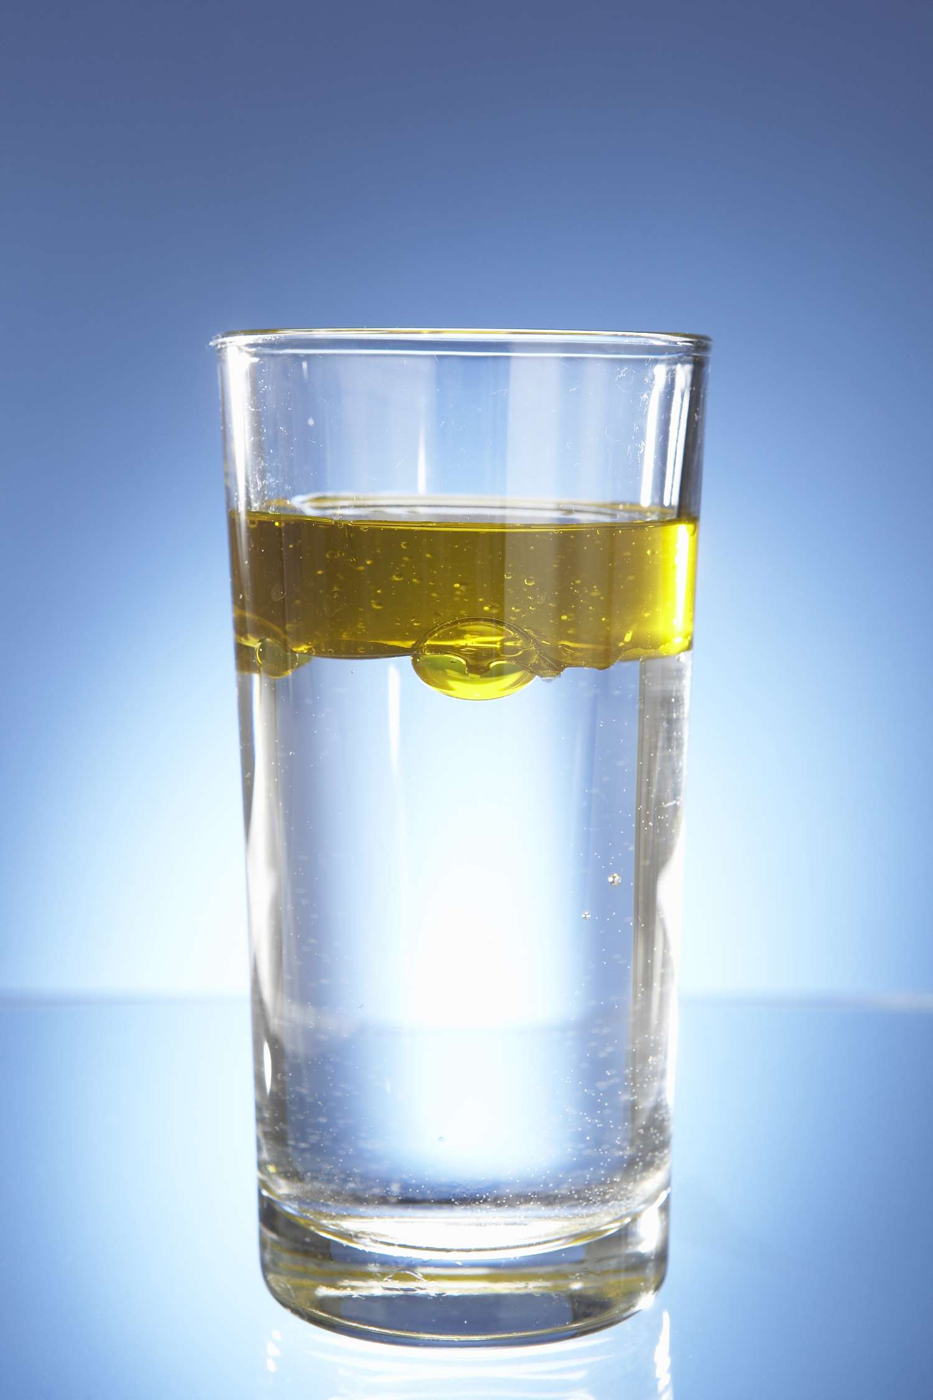
Característica geral dos lipídios
Uma característica geral dos lipídios é que em sua maior parte são moléculas hidrofóbicas
Ou seja, são moléculas insolúveis em água
São moléculas com uma forte característica apolar

Slide 11
Lipídios
Esteroides
Ácido graxos
Ceras
Triacilgliceróis
Triglicerídeos
Glicerofosfolipídeos
Fosfolipídios
Esfingolipídios

Slide 12
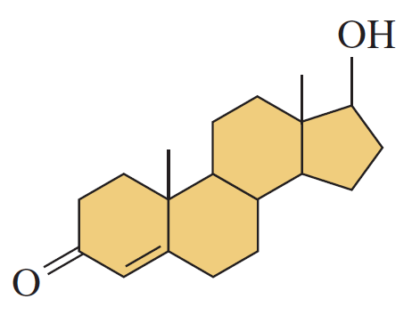
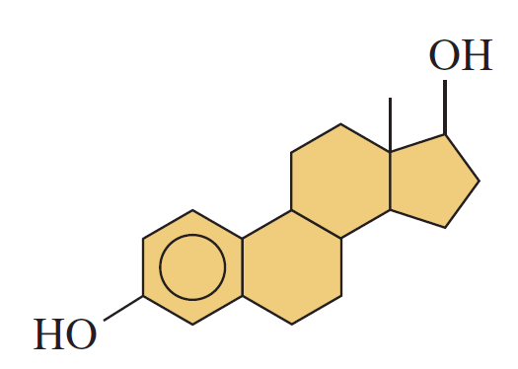
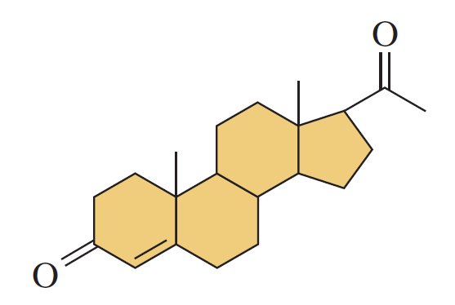
Esteroides
Testosterona
Estradiol
Progesterona

Slide 13
Lipídios
Esteroides
Ácido graxos
Ceras
Triacilgliceróis
Triglicerídeos
Glicerofosfolipídeos
Fosfolipídios
Esfingolipídios

Slide 14
Glicerol
Ácido Graxo
H
O
H
H
H
H
H
H
H
H
H
C
OH
H
O
C
C
C
C
C
C
C
C
C
H
H
H
H
H
H
H
H
H
O
H
H
H
H
H
H
H
H
H
C
OH
H
O
C
C
C
C
C
C
C
C
C
H
H
H
H
H
H
H
H
H
O
H
H
H
H
H
H
H
H
H
C
OH
H
O
C
C
C
C
C
C
C
C
C
H
H
H
H
H
H
H
H
H
H

Slide 15
Triglicerídeos
H
O
H
H
H
H
H
H
H
H
H
H
H
H
H
H
C
O
C
C
C
C
C
C
C
C
C
C
C
C
C
C
H
H
H
H
H
H
H
H
H
H
H
H
H
H
O
H
H
H
H
H
H
H
H
H
H
H
H
H
H
C
O
C
C
C
C
C
C
C
C
C
C
C
C
C
C
H
H
H
H
H
H
H
H
H
H
H
H
H
H
O
H
H
H
H
H
H
H
H
H
H
H
H
H
H
C
O
C
C
C
C
C
C
C
C
C
C
C
C
C
C
H
H
H
H
H
H
H
H
H
H
H
H
H
H
H

Slide 16
Fosfolipídios
H
O
H
H
H
H
H
H
H
H
H
C
O
C
C
C
C
C
C
C
C
C
H
H
H
H
H
H
H
H
H
O
H
H
H
H
H
H
C
O
C
H
H
H
C
C
C
C
C
CH₃
H
H
H
O
C
C
C
H
H
H
H
CH₃
N⁺
C
C
O
P
O
C
H
H
H
CH₃
H
H
O⁻
H

Slide 17
Fosfolipídios
Calda Apolar
H
O
H
H
H
H
H
H
H
H
H
C
O
C
C
C
C
C
C
C
C
C
H
H
H
H
H
H
H
H
H
O
H
H
H
H
H
Cabeça polar
H
C
O
C
H
H
H
C
C
C
C
C
CH₃
H
H
H
O
C
C
C
H
H
H
H
CH₃
N⁺
C
C
O
P
O
C
H
H
H
CH₃
H
H
O⁻
H
É um tipo de molécula anfipática

Slide 18
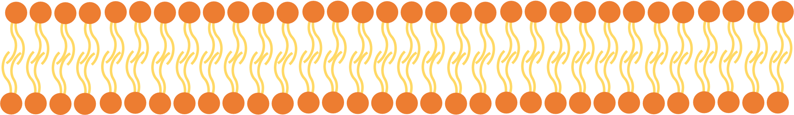
Fosfolipídios

Slide 19

O que são aminoácidos?

Slide 20
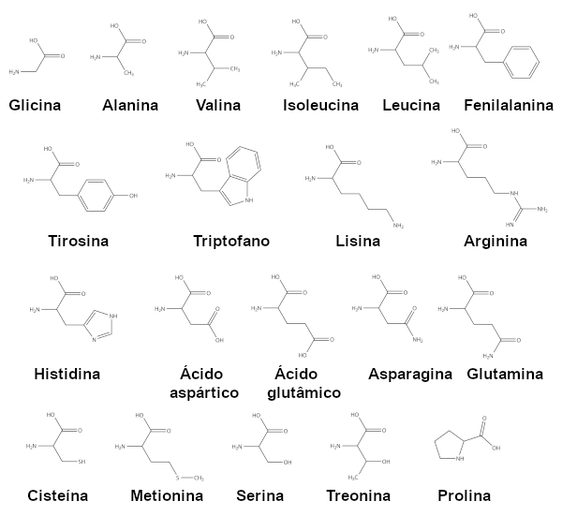

Slide 21
Proteínas
São polímeros de aminoácidos que pode atuar como:
enzimas, catalisando reações químicas,
podem transportar pequenas moléculas ou íons;
podem ser motoras para auxiliar no movimento em células e tecidos;
estão no sistema imunológico, etc...

Slide 22
Funções das proteínas?
Estrutural
Hormonal
Diferentes Funções
Biológicas
Diferentes formas
Enzimática
E outras...

Slide 23
Enzimas
Proteínas que catalisam reações químicas as quais ocorrem em seres vivos.
Aceleram a velocidade das reações, o que contribui para o metabolismo.
Sem elas, muitas reações seriam extremamente lentas.
Durante a reação, elas não mudam sua composição e também não são consumidas

Slide 24
CH₂OH
P
OCH₂
O
A
P
P
P
A
P
P
+
P
O
H
H
H
H
H
Mg²⁺
H
OH
H
OH
H
HO
OH
Hexoquinase
HO
OH
H
OH
H
OH
Glicose
Glicose-6-fosfato

Slide 25
Conceitos importantes em bioenergética

Slide 26
Bioenergética
Área que está muito ligada à bioquímica e que estuda as transformações de energia nos seres vivos.
Estuda os processos metabólicos celulares, isto é, as reações químicas realizadas pelas células, que envolvem consumo ou produção de energia a partir de um combustível orgânico

Slide 27
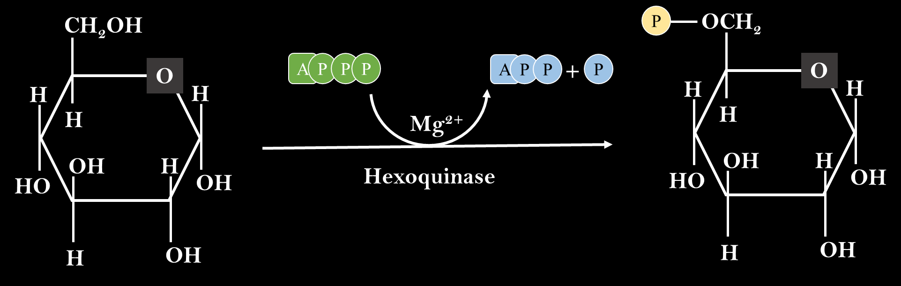
Metabolismo
Nome dado ao conjunto das reações químicas que ocorrem num organismo vivo com o fim de promover a satisfação de necessidades estruturais e energéticas

Slide 28
As vias metabólicas possuem duas principais funções
Gerar energia química (na maior parte sob a forma de ATP)
Produzir novas moléculas orgânicas estruturais

Slide 29
O metabolismos pode ser de dois tipos
Anabólico/Anabolismo - Fase metabólica em que as unidades fundamentais são reunidas para formar as macromoléculas componentes das células, como as proteínas, DNA etc..
Catabólica/Catabolismo - Fase degradativa do metabolismo; nela, as moléculas orgânicas, nutrientes, carboidratos, lipídios e proteínas provenientes do ambiente ou dos reservatórios de nutrientes da própria célula são degradados por reações consecutivas em produtos finais menores e mais simples

Slide 30
Rota metabólica ou Via metabólica
Série de reações químicas metabólicas conectadas que alimentam uma a outra

Slide 31
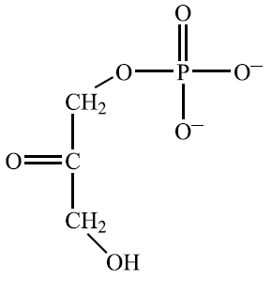
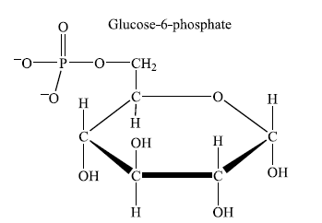
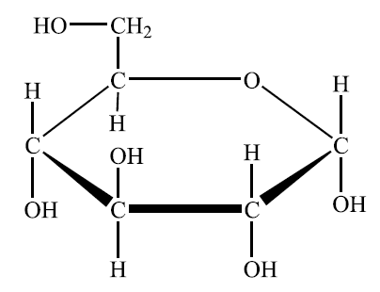
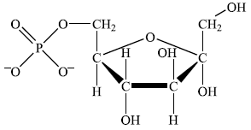
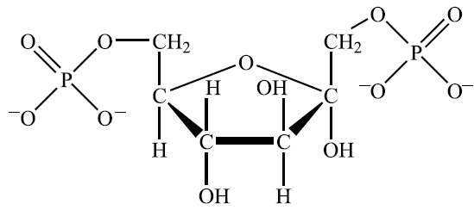
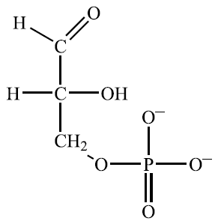
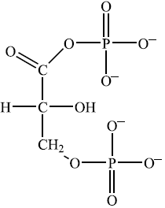
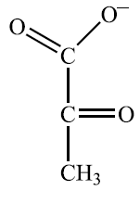
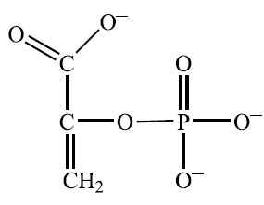
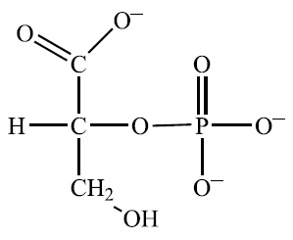
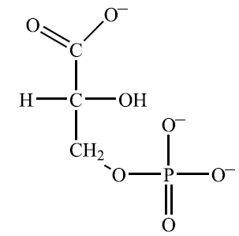
Di-hidroxiacetona fosfato
ATP
ADP + Pi
ATP
ADP + Pi
Triose- fosfato isomerase
Mg²⁺
Fosfofruto quinase
Aldolase
Hexoquinase
Fosfoglicose
isomerase
Glicose
Glicose-6-fosfato
Frutose-6-fosfato
Frutose-1,6-bifosfato
Gliceraldeído-3-fosfato
NAD⁺
Gliceraldeído
3-fosfato desidrogenase
NADH
Pi
ATP
ADP + Pi
H₂O
ATP
ADP + Pi
Fosfoglicerato mutase
Fosfoglicerato quinase
Piruvato quinase
Enolase
Piruvato
Fosfenopiruvato
2-fosfoglicerato
3-fosfoglicerato
1,3-Bifosfoglicerato

Slide 32

Adenosina Trifosfato - ATP

Slide 33
Hidrolise
A
P
P
P
A
P
P
Pi
+
Fosforilação

Slide 34
Existem outras moléculas fornecedoras de energia
G
P
P
P
Guanosina trifosfato
GTP
GTP
GDP + Pi
C
P
P
P
T
P
P
P
U
P
P
P
CTP
TTP
UTP

Slide 35

Em outras palavras
O ATP é como uma pilha carregada
E o ADP é como uma pilha descarregada

Slide 36
NADH, NADPH e FADH₂
O transporte de elétrons é uma outra forma de conversão de energia nas células vivas
O NADH, NADPH e FADH₂ possuem alta afinidade por elétrons e hidrogênio
São por isso são chamadas de transportadores de elétrons

Slide 37
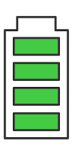
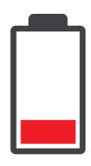
Bioenergética
Algumas moléculas são muito comuns quando estudamos bioenergética
Estuda os processos metabólicos celulares, isto é, as reações químicas realizadas pelas células, que envolvem consumo ou produção de energia a partir de um combustível orgânico
ATP – Adenosina Trifosfato
Metabolismo
conjunto das reações químicas que ocorrem num organismo vivo
Hidrólise
ATP + H2O
ADP + P + Energia
Fosforilação
1. Anabolismo/Síntese de moléculas
Transportadores de elétrons também atuam na transferência de energia
Metabolismo
O NADH e o FADH₂ são estes transportadores de elétrons
2. Catabolismo/Quebra de moléculas
De tal forma que a transferência de elétrons é uma meio de troca de energia

Slide 38
